Slide 1
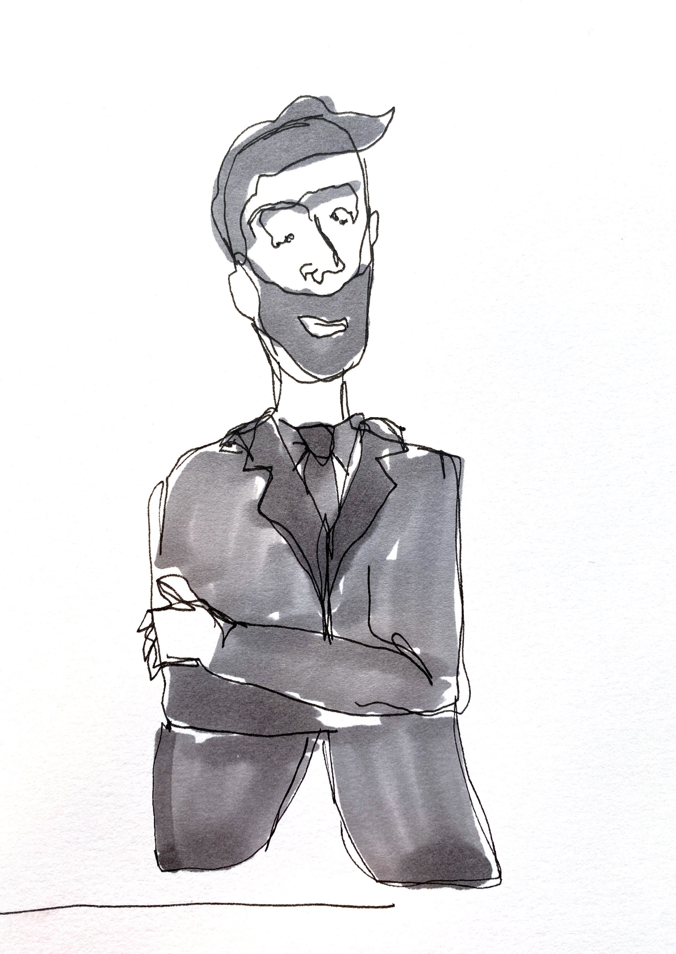
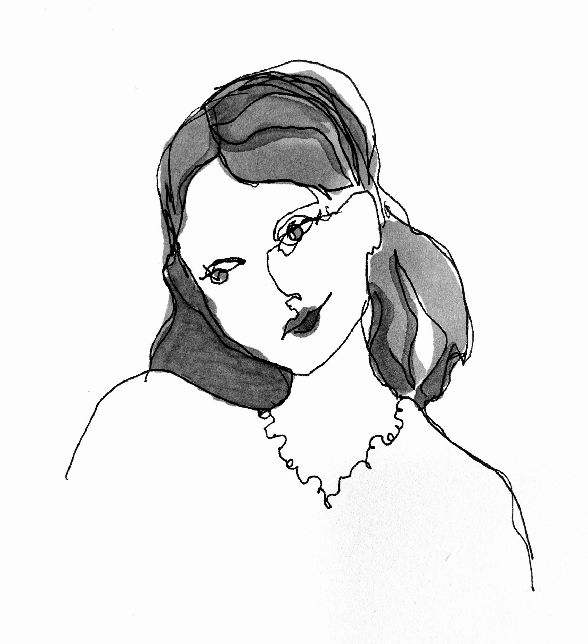
Kjønnsstereotypier
MANN
KVINNE
Illustrasjon: Martine E. Nymo
Notes:
Dette notatfeltet er ment som pedagogisk støtte til denne presentasjonen. Du kan selv velge å bruke vedlegget (PP) som det er, eller endre på det. Vi anbefaler å at du gjør nødvendige differensieringer ut fra din elevgruppe.
Finnes det flere kjønn? Noe midt i mellom? Hva med hen?
Kan man oppleve at slike beskrivelser som vi først kommer med f.eks. av en typisk mann ikke stemmer, og i ytterste konsekvens kan såre vedkommende?

Slide 2
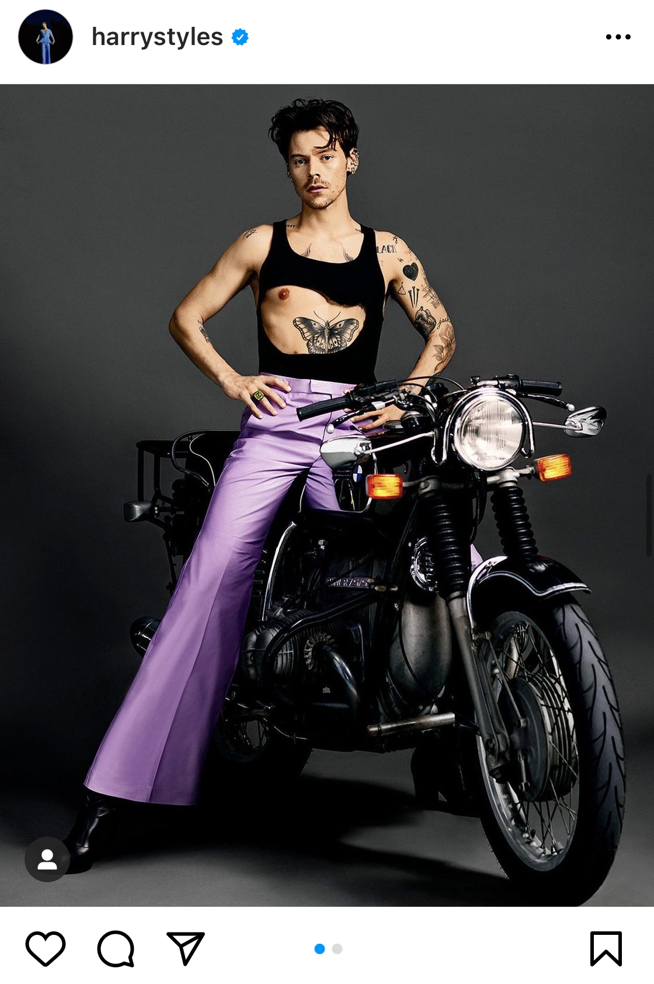
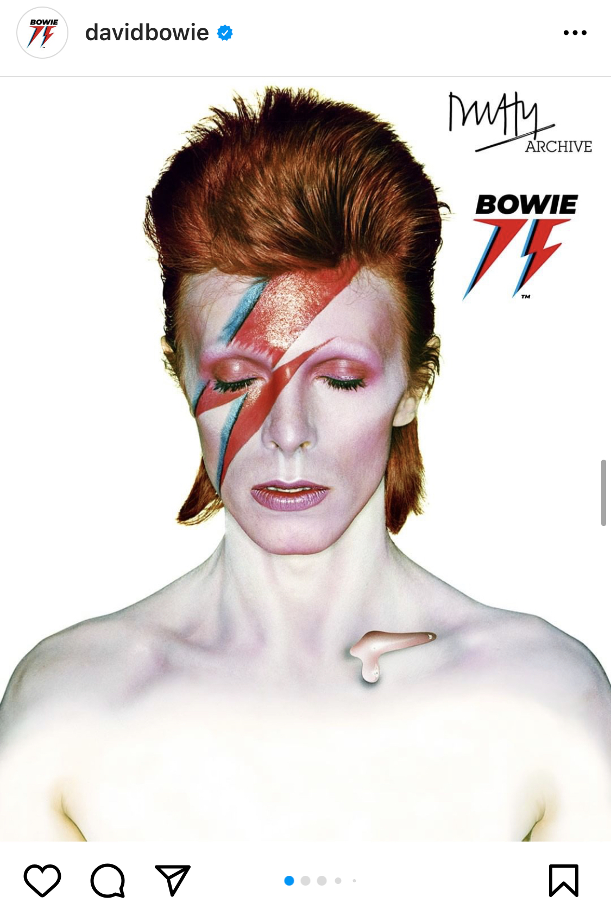
Skjermdump fra Instagram
Notes:
Bruk gjerne andre eksempler på skikkelser fra populærkulturen.
Forslag til spørsmål å stille i klassen.
Hva har disse til felles, sett bort fra musikken?
Billie Eilish utfordrer hvordan vi i dag tenker at kvinner skal kle seg. Hun går sjeldent i kjoler og skjørt. Hun bruker ofte vide komfortable klær, lange shorts og behagelige flate sko.
Harry Styles bruker neglelakk og annen styling som tradisjonelt ses på kvinner (neglelakken kommer tydelig frem om du følger lenken fra bildet, og slik kommer inn på Styels IG-profil. Svipe et bilde til høyre på denne posten)
David Bowie gikk ofte for en androgyn stil, som mikset det feminine og maskuline. Bildet til høyre kunne gå for både å være en kvinne eller en mann.
Hans eller hennes, hvem bryr seg?
Kan dere nevne noen andre som dere vet om ikke bryr seg om de oppfattes litt jentete om de er gutter, eller guttete om de er jenter?

Slide 3
Nå hopper vi tilbake til starten av1900-tallet

Slide 4
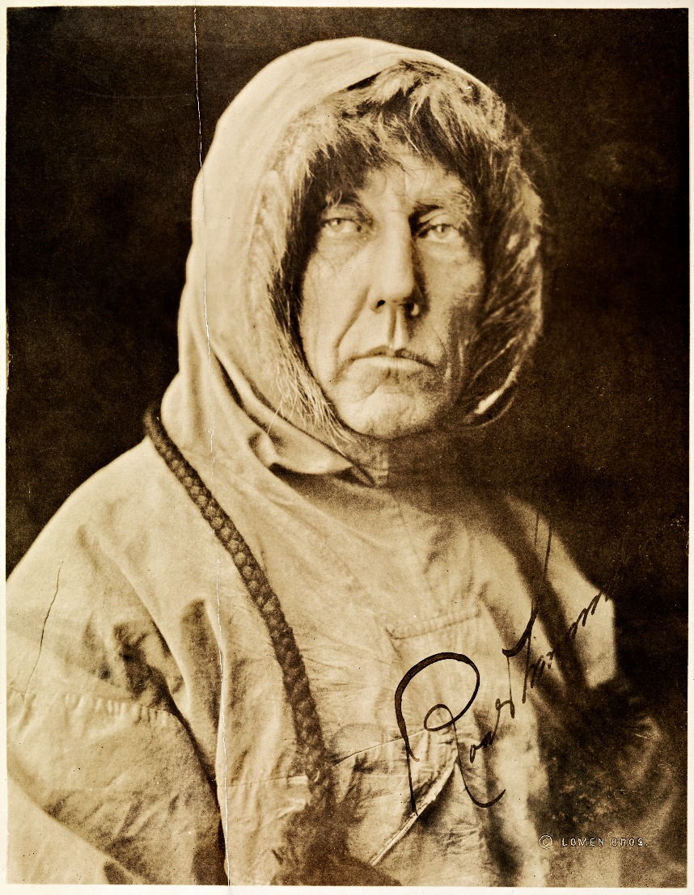
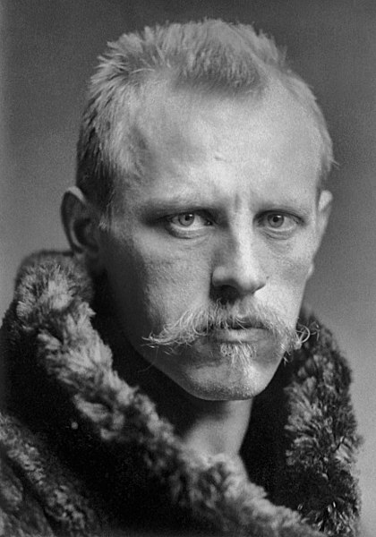
En typisk polarhelt på 1900-tallet
Beskriv bildene. Hva ser vi?
Hva sier bildene av Amundsen og Nansen om hvordan en typisk polarhelt skulle se ut på 1900-tallet? Trekk frem tre trekk.
Kan disse typiske trekkene utgjøre en stereotypi?
Hvilken sjanger innen fotografi mener du bildene til venstre kommer inn under?
Portrett av Roald Amundsen, Nome, Alaska, ca 1925. Fotograf: Lomen Bros / eier: Nasjonalbiblioteket, bldsa_SURAv0055
Portrett av Fridtjof Nansen, 1915. Henry van der Weyde (George Grantham Bain Collection - Library of Congress), Public domain, via Wikimedia Commons
Notes:
Typisk polarhelt:
Maskulin, ikledd komfortable og funksjonelle ekspedisjonsklær.
Alvorlig / seriøs
Stødig blikk
Stelt hår og skjegg – praktisk kortklipt
Pelsklær, både som referanse til det praktiske og til de klimatiske forholdene og villmarka
Sjanger:
Portrettfotografi
I litteraturen beskriver et portrett personens indre og ytre egenskaper. Hva kan være indre egenskaper? Hva er ytre egenskaper?

Slide 5
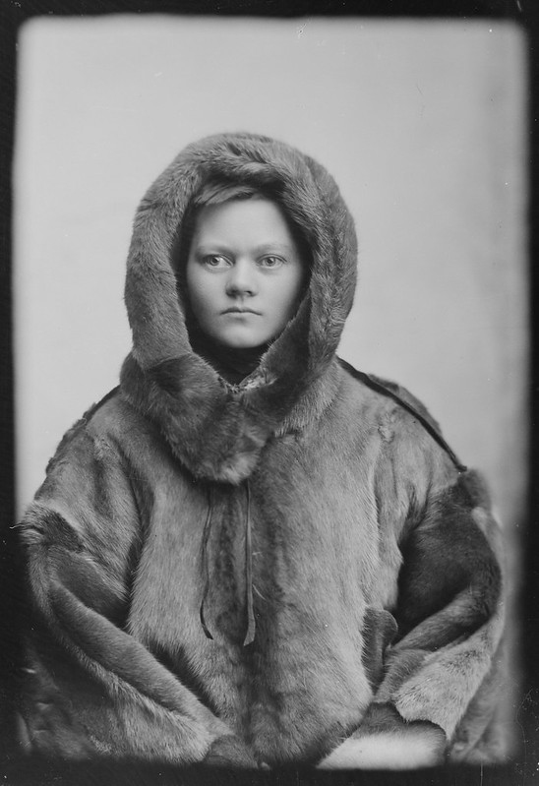
Marie Høeg 1866-1949
Høeg i gutteaktig fremtoning. Foto: Berg & Høeg/Preus museum Lisens: Falt i det fri (Public domain)
Notes:
Nå skal dere få møte ei spennende ung kvinne på denne tiden, Marie Høeg.
Marie Høeg og Bolette Berg drev et fotostudio i Horten i perioden 1895 – 1903. Fotoene som du får se her er tatt i løpet av denne perioden – bildene var sannsynligvis aldri ment for offentligheten og ble funnet i et skrin som var merket privat lenge etter deres død.
Marie var fotograf i Horten på 1900-tallet. Hun iscenesatte blant annet portrett.
Her ser dere at Marie har iscenesatt seg selv som polarhelt, men hvordan ser en polarhelt ut?
Hva tror dere hun vil fortelle med dette bildet?

Slide 6
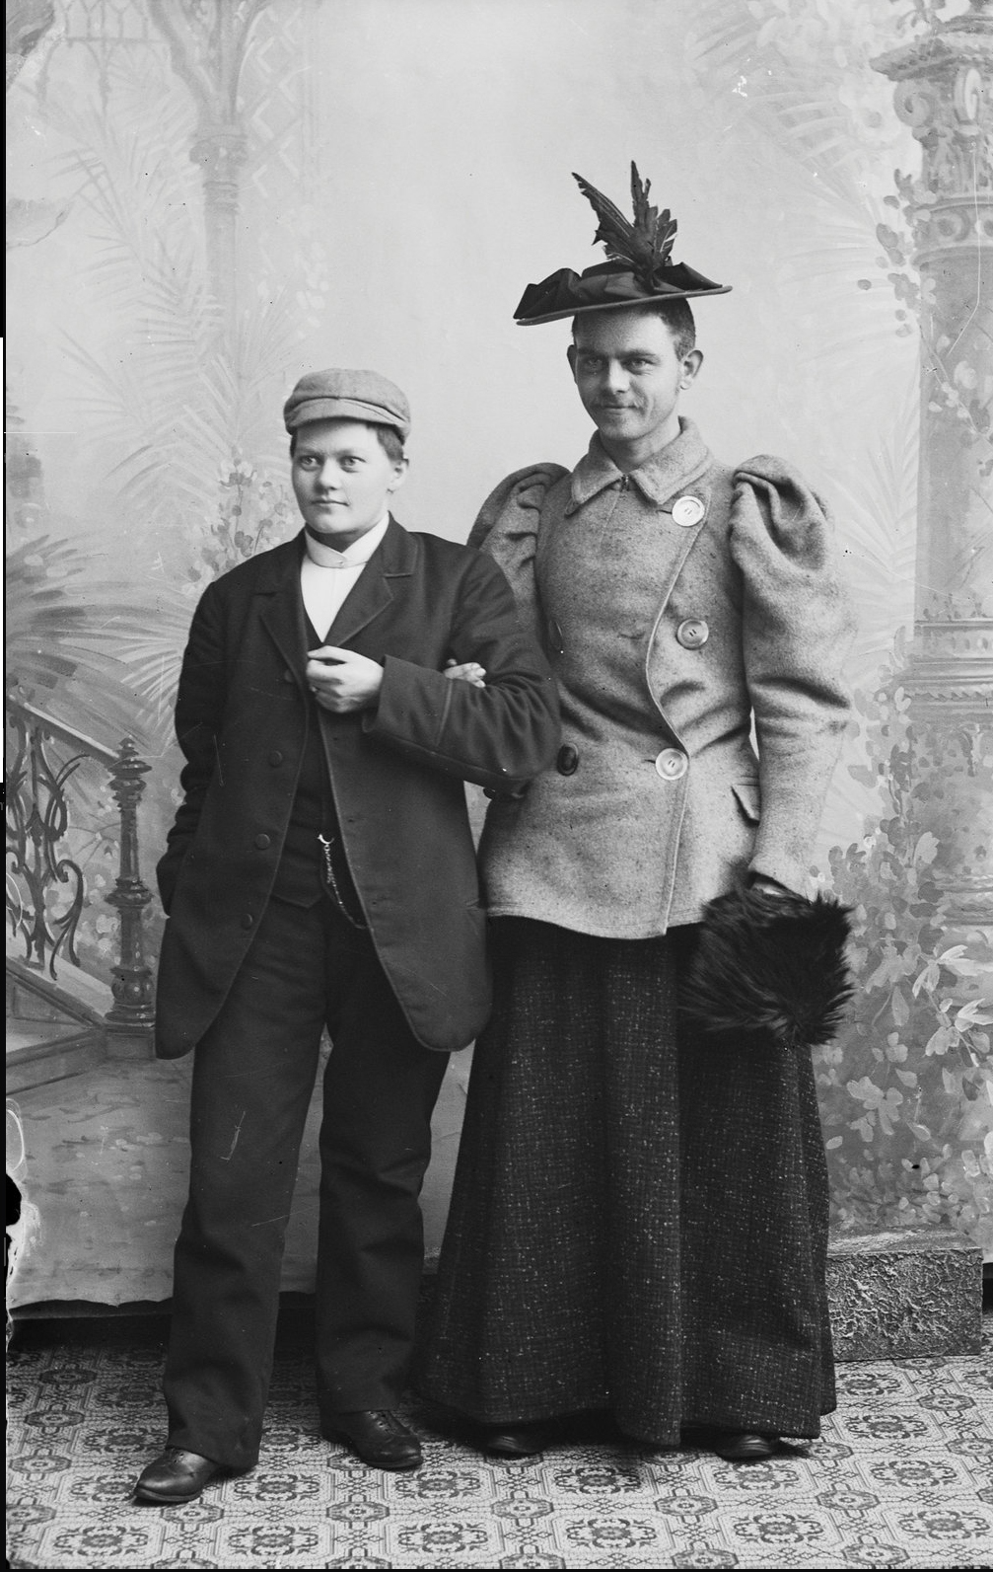
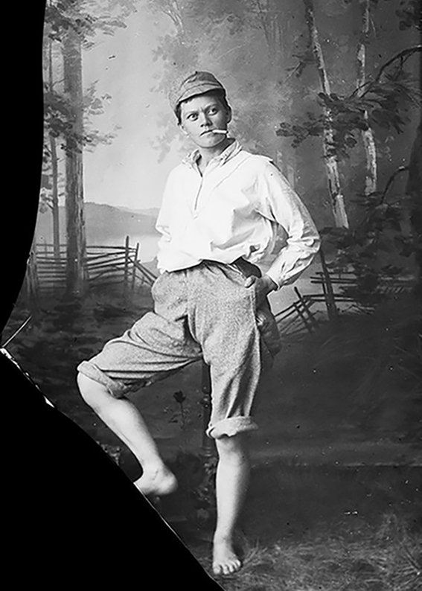
Marie utfordret datidens kjønnsstereotypier
Marie Høeg fremstilt som mann Foto: Berg & Høeg/Preus museum.
Lisens: Falt i det fri (Public domain)
Marie Høeg, poserer som gutt med sigarett. Foto: Berg & Høeg/Preus museum. Lisens: Falt i det fri (Public domain)
Marie Høeg og ukjent mann. Foto: Berg & Høeg/Preus museum. Lisens: Falt i det fri (Public domain)
Notes:
Hvordan tror dere at kvinner skulle posere og kle seg på Marie Høegs tid?

Slide 7
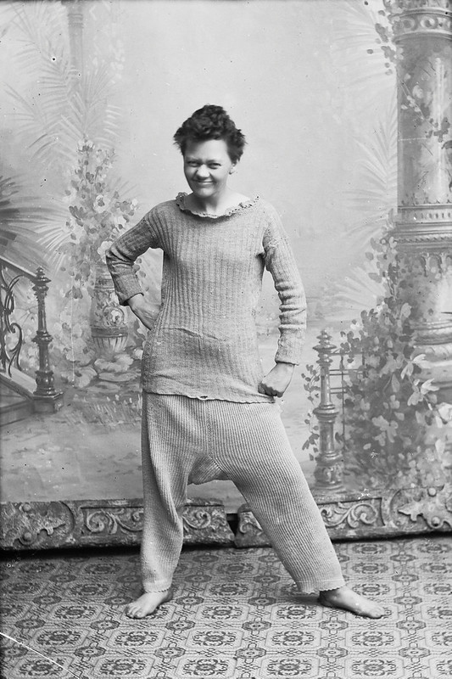
Marie Høeg poserer i undertøy. Foto: Berg & Høeg/Preus museum.
Lisens: Falt i det fri (Public domain)
Notes:
Fotoene viser Høeg kledd i undertøy, og her kommer humoren tydelig fram.
Reflekter omkring:
Koblingen mellom positur, ansiktsuttrykk og påkledning
Hvordan kvinner og menn framstilles i undertøysreklame i dag

Slide 8
Kortspillende kvinner. Foto: Berg & Høeg/Preus museum. Lisens: Falt i det fri (Public domain)
Notes:
«Et annet motiv hvor vi blir introdusert til noen av venninnene, viser Høeg sammen med tre lærerinner midt i et kortspill. Høeg er den eneste som ser inn i kameraet - de tre andre er opptatte av kortspillet og ser også ut til å snakke med hverandre. Høeg har en flaske i hånden og er i ferd med å skjenke opp i små glass som er plassert på bordet mellom dem». Kilde: Sølvi Bennet Moen: «Selvfremstilling og iscenesatte kjønnskategorier. To kvinnelige fotografer før 1910», s. 22. I En face: Kunsthistorisk tidsskrift. Nr. 1/2003.
I følge Moen var kortspillere et ikke uvanlig motiv i denne perioden. Også Berg & Høeg fotograferte mannlige kortspillere på oppdrag i sitt offentlige virke. Motivene ble gjerne brukt i forbindelse med produksjon av visittkort. Moen forteller at «kortspiller-motivet er et av motivene som viser hvordan visittkortet på 1890-tallet beveger seg bort fra det poserende og presenterende portrettet, og mer i mot en vektlegging av øyeblikket og interaksjon mellom de avbildede, og vi kan nesten kalle bildene snap-shots» (Moen, 2003, s. 23).
Reflekter over
Hvilke situasjoner kunne tre-fire jenter/kvinner i dag iscenesatt seg selv i, for å utfordre stereotype kjønnsroller?
Hvilke «fortelling» kunne tre-fire gutter/menn konstruert gjennom iscenesettelse for å stille kritiske spørsmål til egen kjønnsidentitet?

Slide 9
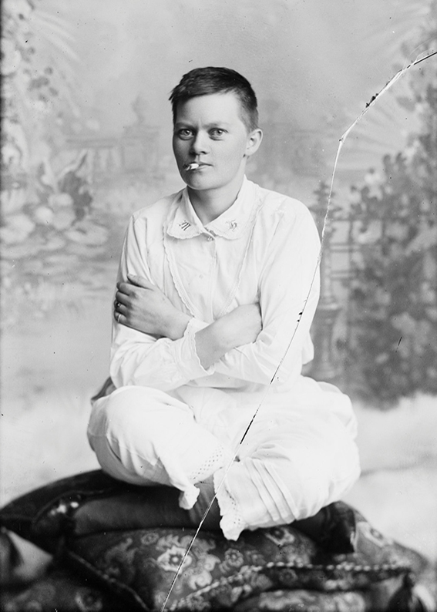
Marie Høeg, poserer som gutt med sigarett. Foto: Berg & Høeg/Preus museum. Lisens: Falt i det fri (Public domain)
Marie Høeg, med korslagte ben og sigarett. Foto: Berg & Høeg/Preus museum. Lisens: Falt i det fri (Public domain)
Notes:
Marie Høeg lekte seg med forskjellige roller og tar i bruk både ironi og overdrivelse når hun fremstiller seg selv som gutt eller mann.
I bildet til venstre har hun kledt seg i knebukser og står i kjekk positur med hendende stukket i lommene. Bena er plassert langt fra hverandre, hun har plassert en gutteaktig, liten hatt over det kortklippede håret. Hodet er vendt mot fotoets høyre halvdel og hun ser på skrå ut av bildet med en sigarett dinglende i den ene munnviken.
Selv om Høeg enten fremstiller seg som kvinne eller mann i de fleste bildene, skriver Sølvi Bennet Moen i artikkelen «Selvfremstilling og iscenesatte kjønnskategorier», 2003, at Høeg også eksperimenterte med androgynitet som tema. I bildet til høyre har hun kledt seg i blondeundertøy. Vi kan se hennes monogram, M og H, brodert på de hvite kragesnippene. Hun sitter på en pute i frontal stilling og har trukket bena opp under seg og lagt dem i kors. Også armene er korslagt over brystet. På føttene har hun sorte lakksko. Blikket er rettet direkte mot oss som betraktere. Også her bruker hun en sigarett som maskulin markør.
«Man får følelsen av at hun er like komfortabel enten hun er kledd som kvinne eller mann, og at hun er like opptatt av hva som befinner seg mellom de to kjønnene; nyansene mellom kvinne og mann», skriver Moen (2003, s. 22).
Studer de to bildene og reflekter litt over hva du mener er
Maskuline kjennetegn
Feminine kjennetegn
Androgyne trekk

Slide 10
Skjermdump fra Instagram
Notes:
I Maries bilder er det tydelig at hun har iscenesatt seg selv. Hun bruker det samme studioet til sine fotografier og benytter et lerret som bakgrunn. Rekvisitter, som bordet, båten og klærne er nøye regissert/planlagt for å fortelle en historie. Rekvisittene og positurene hun velger er visuelle virkemidler for å få oss til å lese historier inn i bildene.
Hvilke visuelle virkemidler har Billie og Harry benyttet seg av?
Hvorfor kan vi påstå at Billie har iscenesatt/seg her (nøye valgt ut et sted å ta bildet), selv om det ser ut som bildet er tatt tilfeldig?
- Den grønne busken bak henne speiler klærne hun har på, og retter slik et ekstra fokus på stylingen/klærne. Kanskje ikke så tilfeldig, som det ved første øyekast kan se ut til. Linjene i muren skaper perspektiv og blikket føres mot henne. Linjene gjør også at vi opplever balanse i bildet selv om hun ikke er helt sentrert i bilderammen. Bildet viser Billie, men mest av alt klærne. Her har hun i tillegg fire tagger til merker av klær hun har samarbeid med, og klærne er viktig for henne at vi legger mer til. Dette er rett og slett en vellykket reklame. Eilish sine bilder og Høeg sine bilder skiller seg også fra hverandre ved at Billies helt klart er ment for et publikum, mens Maries sannsynligvis aldri var ment for offentligheten.
I Harry Styles bilde er det ganske tydelig at han har iscenesatt seg selv. Bildet er tatt i et studio, med en helt mørk og nøytral bakgrunn. Den lys lilla buksa hans popper fram fra den mørke bakgrunnen. Hvorfor poserer Harry på en motorsykkel, tror du?

Slide 11
Iscenesett deg selv
OPPGAVE 1
Gå sammen to og to eller flere
Eksperimenter med kjønnsroller
Nå skal dere jobbe foran og bak kamera. Samarbeid om å iscenesette foto av hverandre. Du kan være alene foran kamera eller posere sammen med flere. Hvordan kan dere eksperimentere med ulike kjønnsroller?
Stikkord:
stereotypier i dag
Bruk klær og diverse rekvisitter. Finn et egnet sted for fotograferingen og overvei hva bakgrunnen skal fortelle. Hvilke informasjoner og assosiasjoner kan den gi oss som betraktere?

Slide 12
DIGITAL UTSTILLING
OPPGAVE 2
Dere skal velge ut et foto som presenteres for klassen i ei digital utstilling. Fortell gjerne kort om bildet og motta respons fra klassen.
Hva ser vi?
Hvilken symbolikk kan vi tolke inn i bildet?
Fortell om hvilke komposisjonsprinsipp dere har brukt.
Notes:
Legg opp til at elevene skal presentere sine bilder i ei digital utstilling.
Kanskje kan bildene presenteres på en temakveld?

Slide 13
Vurderingskriterier
Kan vise til minst tre utprøvinger der du har prøvd ut forskjellige ideer i form av f.eks. positurer/kroppsspråk, kameravinkel, bekledning, komposisjon, ansiktsuttrykk, bakgrunn mm.
Har bevisst brukt minst et komposisjons-prinsipp i løpet av prosessen
Bruker symbolikk som gir hint til kjønnsroller, f.eks. klær, rekvisitter, gestikulering, kroppsspråk, omgivelser.
Leverer et gjennomtenkt digitalt foto, der eleven har arbeidet bevisst med bruk av virkemidler
Kan i presentasjonen av valgt foto, gi begrunnelser for faglige valg.
Notes:
Komposisjon betyr å sette sammen ulike elementer til en helhet. Komposisjons-prinsipp kan være:
Likevekt, symmetri, asymmetri, harmoni (ro, balanse, samklang) og dynamikk (bevegelse), gjentakelse (på farge og form)
Symbolbruk:
Snakk om gestikulering og kroppsspråk, at små subtile tegn i et bilde kan symboliserer store ting.
Eksempler:
Marie Høeg poserte med en sigarettsneip som var et symbol på maskulinitet. Det samme gjelder kortspillet og glassene med alkohol i bildet av kvinnene. Det samme gjelder den brede beinstillingen i undertøysbildet.
Harry Styles poserer på en motorsykkel ikledd ei lilla bukse med sleng i silkekvalitet. Hvorfor tror du han har valgt disse virkemidlene?

Slide 14
Nøkkelbegreper
Kjønn
Stereotypisk
Typisk
Iscenesettelse
Maskulin
Androgyn
Portrett
Rolle
Feminin
Posere

